Slide 1
Complexe wonden
Corien Dekkers
Verpleegkundig Specialist AGZ

Slide 2
Disclosure belangen spreker
Geen (potentiële) belangenverstrengeling
Voor bijeenkomst mogelijk relevante relaties | Geen
Sponsoring of onderzoeksgeld Honorarium of andere (financiële) vergoeding Aandeelhouder Andere relatie, namelijk … | - - - -

Slide 3
Opbouw van de huid

Slide 4
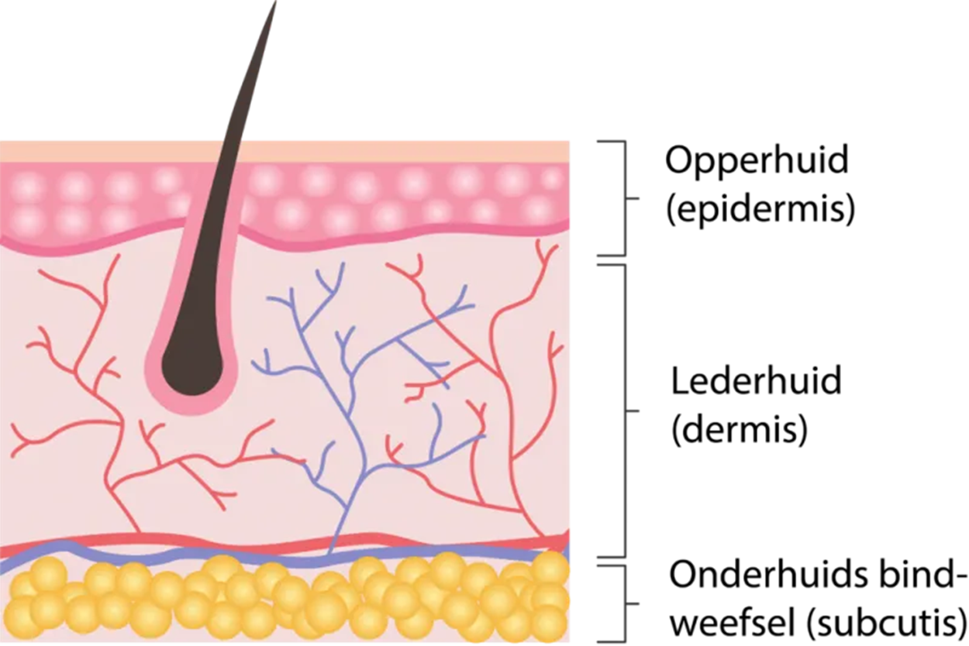
Epidermis (opperhuid)
Beschermlaag 0,1 mm, is aan de buitenkant zichtbaar
Bovenste laag is de hoornlaag, bestaat uit dode hoorncellen
Wordt continu vernieuwd, dit duurt ongeveer 30 dagen
Bevat zelf geen bloedvaten en wordt van onderaf gevoed
Notes:
Skintear, epidermis wordt van de dermis gescheiden. Bij ouder worden is de hechting tussen epidermis en dermis minder.

Slide 5
Dermis (lederhuid)
Ongeveer 1-3 mm dik
Bevat haarzakjes met haren, talgklieren, zweetklieren, zenuwuiteinden, bloedvaten en bindweefselcellen
Vernieuwt niet. Beschadiging wordt opgevuld met bindweefsel = litteken
Notes:
In de dermis worden bij een wond nieuwe bloedvaatjes gevormd.

Slide 6
Subcutis (onderhuids bindweefsel)
Bestaat voornamelijk uit vet en bloedvaten
Scheidt de huid van spieren en pezen
Warmte isolerende laag
Stootkussen voor onderliggende organen

Slide 7
Fasen van de wondgenezing
Hemostase: bloedstolling
Ontsteking: het lichaam stuurt witte bloedcellen naar het beschadigde gebied om infecties te bestrijden en beschadigd weefsel te verwijderen. Er kan sprake zijn van zwelling, roodheid en pijn.
Proliferatie: er worden nieuwe bloedvaten gevormd om de wond te voeden en nieuw weefsel om het gat op te vullen = granulatieweefsel. Er vormt zich een dunne laag van nieuwe huidcellen.
Remodellering: het nieuwe weefsel wordt versterkt en aangepast om de originele structuur en functie van het beschadigde gebied te herstellen. Het littekenweefsel wordt omgevormd en steviger gemaakt.

Slide 8
Verstoorde wondgenezing
Infectie
Slechte bloedcirculatie
Onderliggende medische aandoeningen: zoals diabetes, spierziektes, hartfalen
Medicatiegebruik zoals corticosteroïden of immunosuppressiva
Slechte voedingstoestand

Slide 9
Er is een wond, en dan?
Stel een diagnose!
In welke fase bevindt de wond zich?
Is er sprake van infectie?
Is er botcontact?
Beschrijf de wond, maak een foto
Is debridement nodig?
Welk wondmateriaal is nodig?
Notes:
Diagnose is nodig om te begrijpen waarom een wond ontstaan is. Wat is de onderliggende oorzaak?

Slide 10
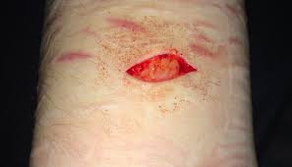
Diagnose
Acute wond: brandwond, snijverwonding, schaafwond…
Complexe wond
Notes:
Diagnose is nodig om te begrijpen waarom een wond ontstaan is. Wat is de onderliggende oorzaak?

Slide 11
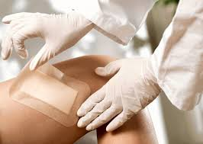
Complexe wond
Langer dan drie weken bestaand
Geneest slecht of niet
Gevolg van onderliggend lijden
Notes:
Diagnose is nodig om te begrijpen waarom een wond ontstaan is. Wat is de onderliggende oorzaak?

Slide 12
Diagnose
Wonden bij slechte bloedcirculatie
Chronisch veneuze insufficiëntie
Arteriële insufficiëntie
Notes:
Wonden die voornamelijk ontstaan aan de onderbenen en voeten

Slide 13
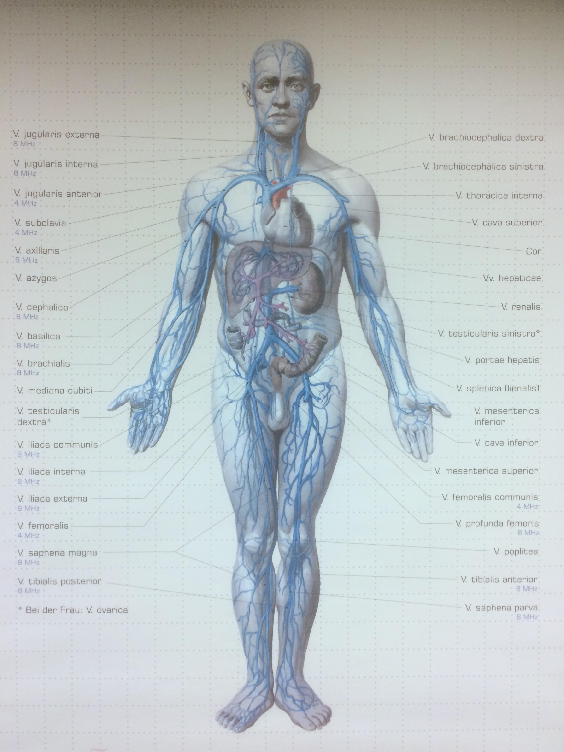
Chronisch veneuze insufficiëntie
Symptomen:
Varices
Pitting oedeem
Corona phlebectatica paraplantaris
Hyperpigmentatie
Atrophie blanche
Lipodermatosclerose
Ulcus cruris

Slide 14
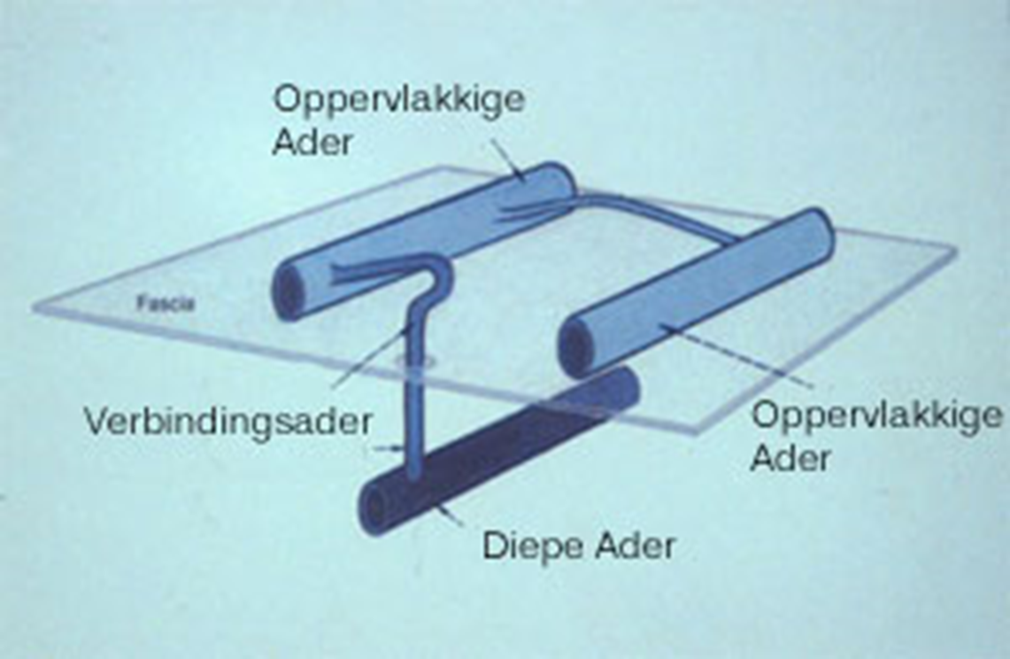
Chronische veneuze insufficiëntie, veneus systeem

Slide 15
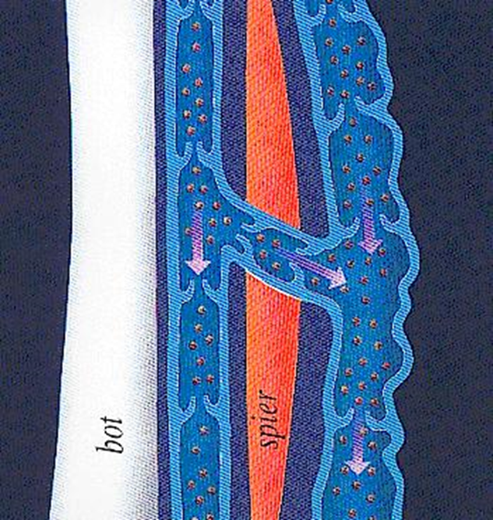
Chronische veneuze insufficiëntie, varices
Notes:
In de diepe, perforerende en oppervlakkige venen zitten kleppen. Lopen is belangrijk om het veneuze bloed af te voeren.

Slide 16
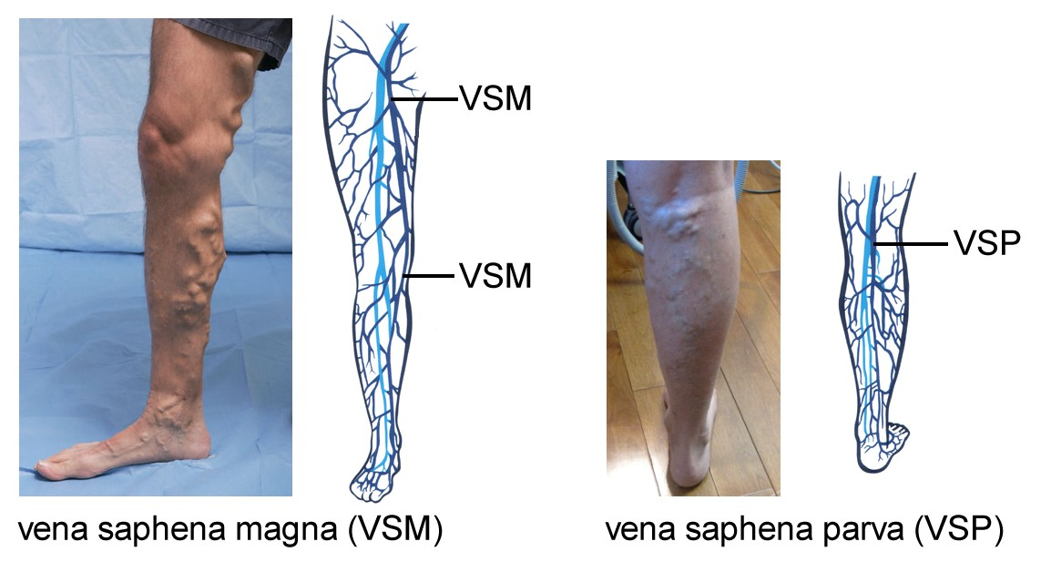
Chronisch veneuze insufficiëntie, varices
Notes:
Gevolg: verhoogde veneuze druk

Slide 17
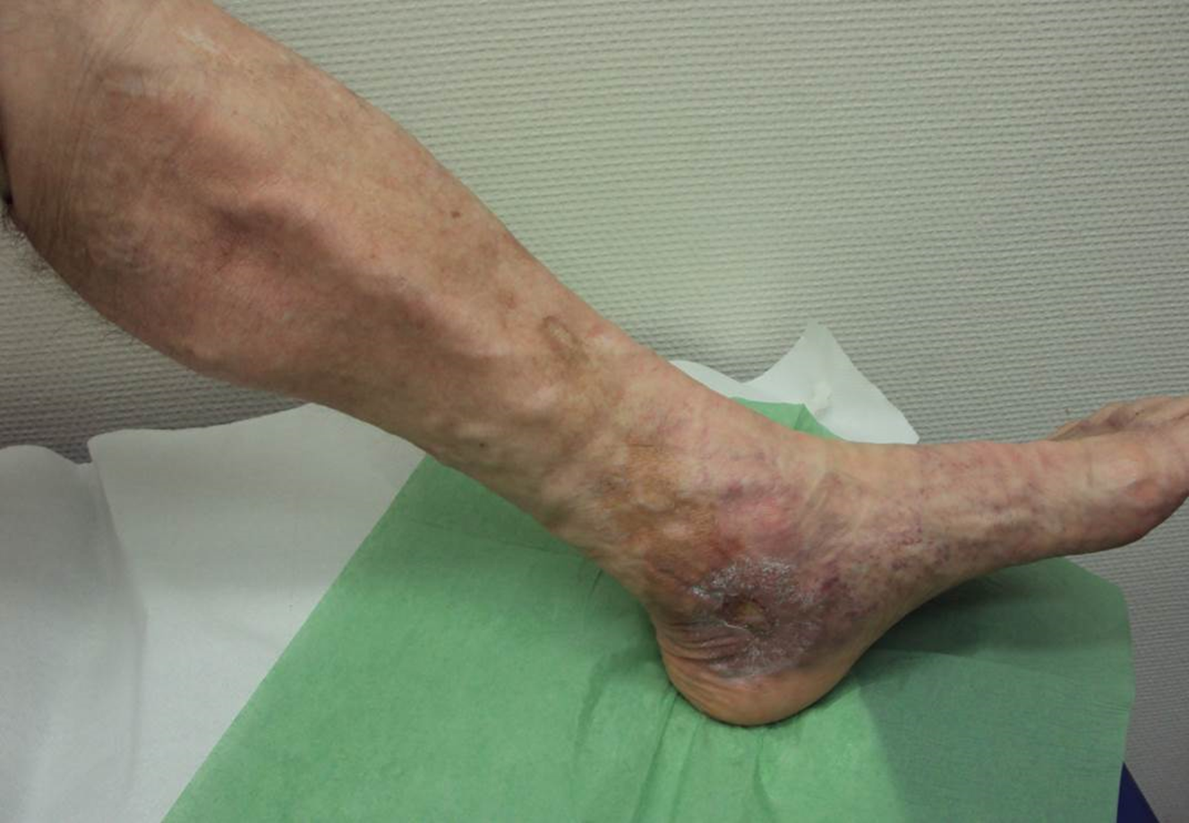
Chronisch veneuze insufficiëntie
Varices

Slide 18
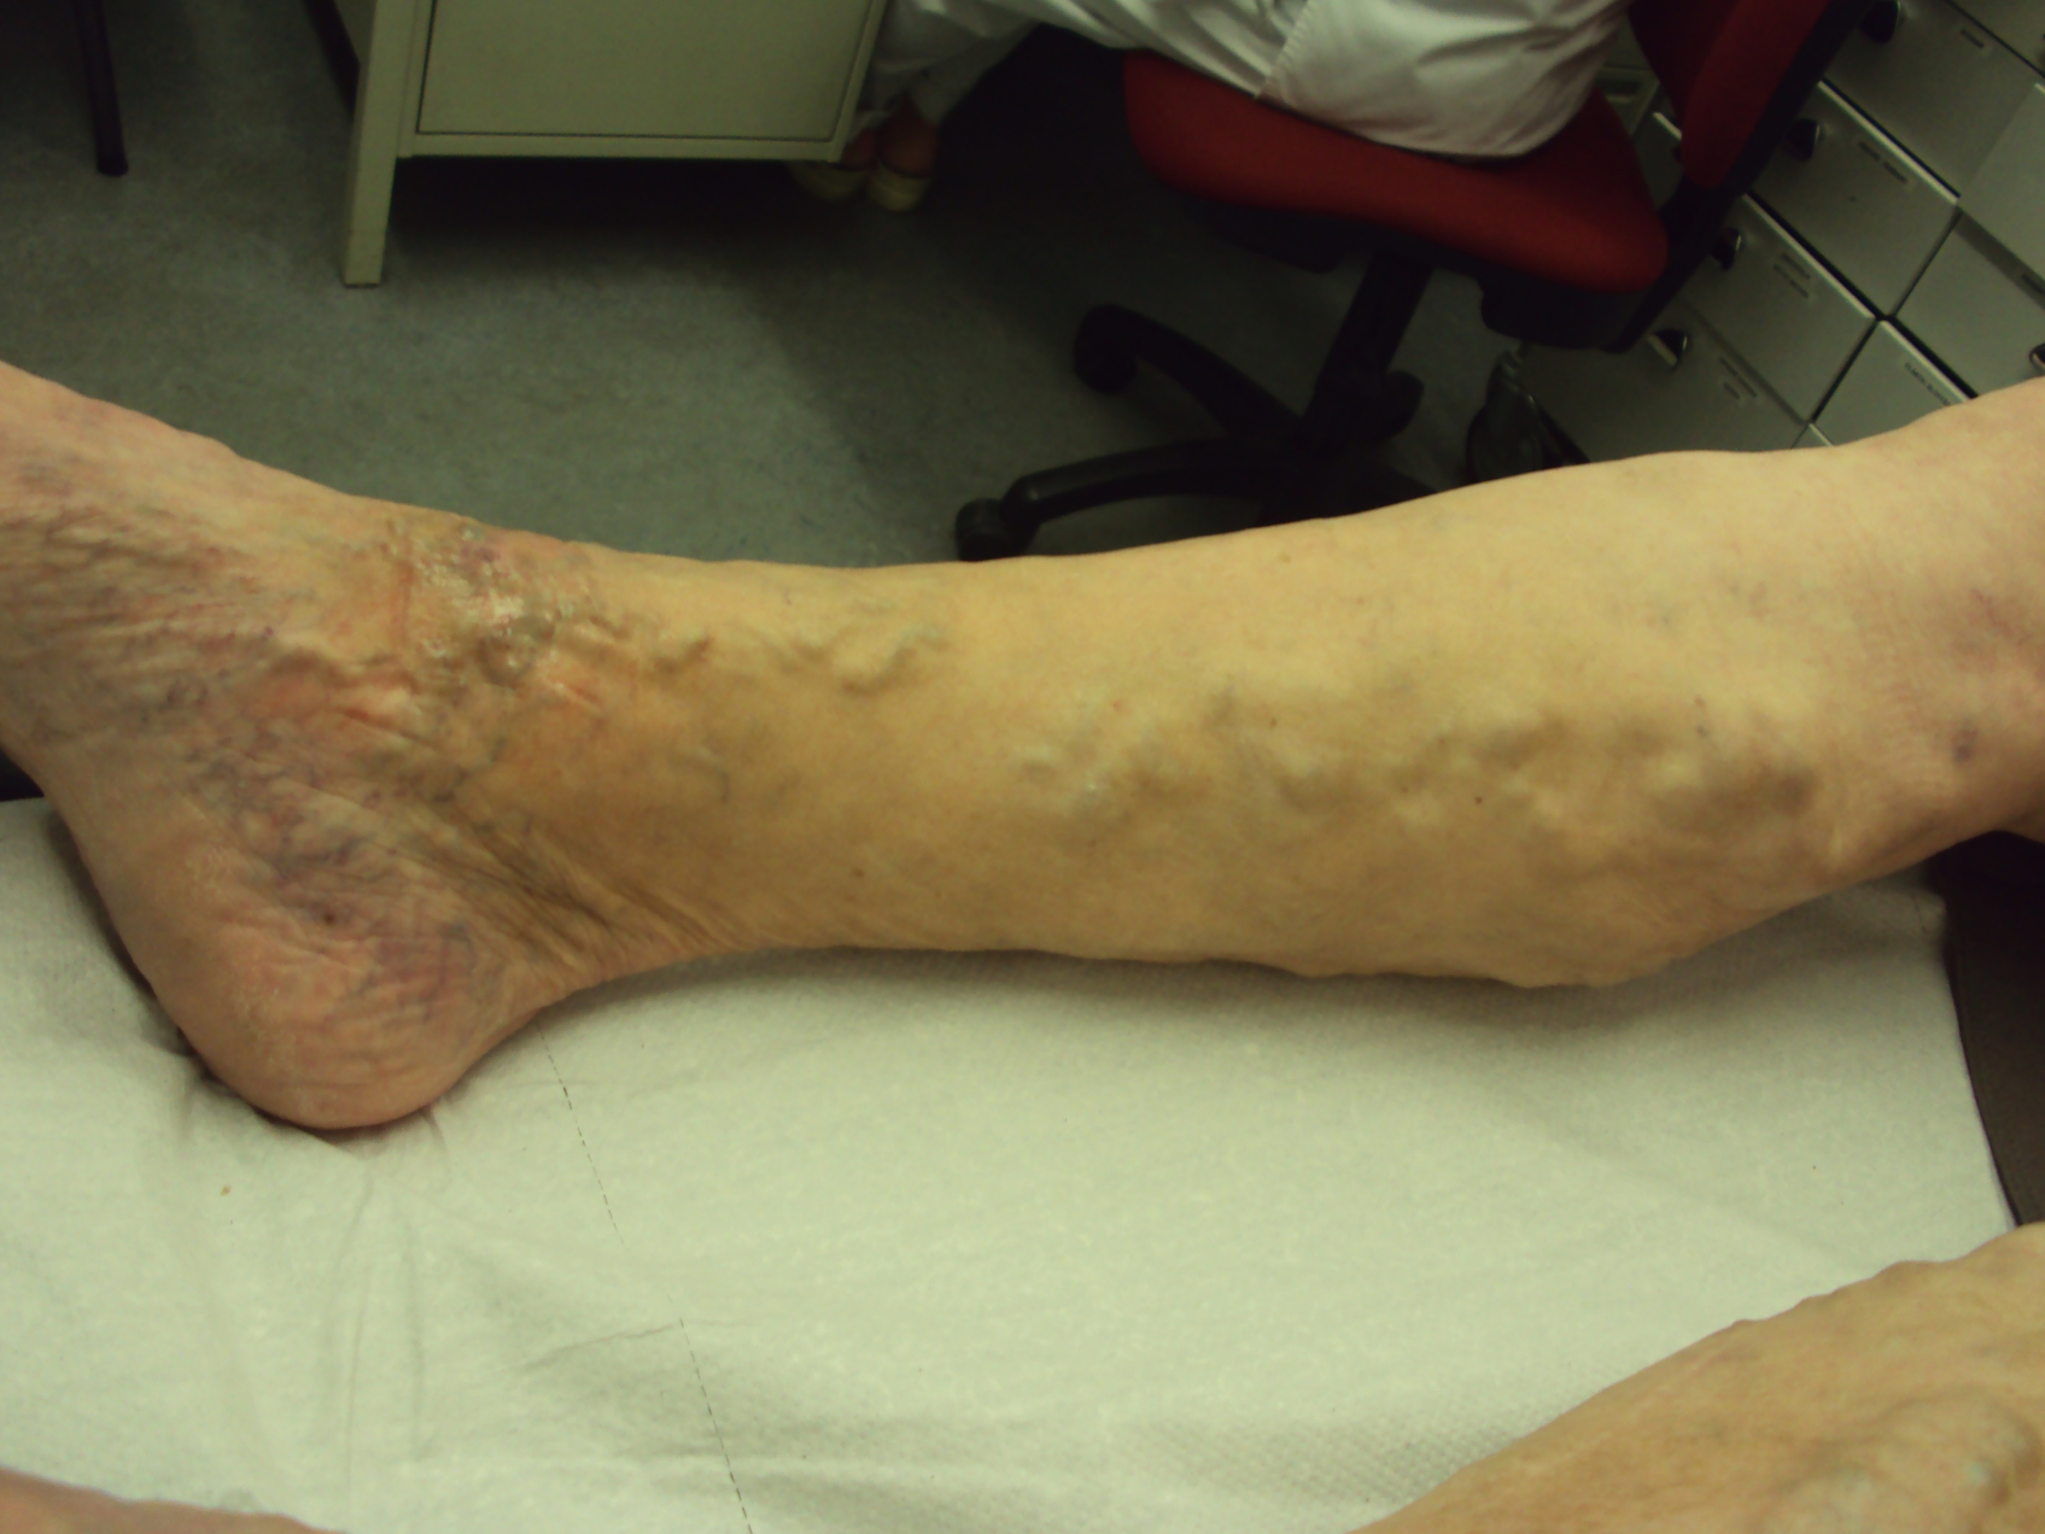
Chronisch veneuze insufficiëntie
Varices
Notes:
Vena saphena magna zichtbaar

Slide 19
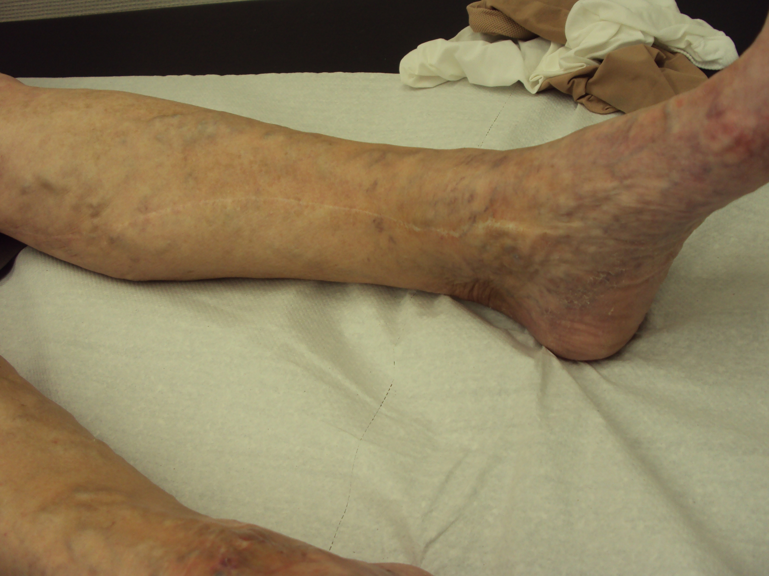
Chronisch veneuze insufficiëntie
Varices
Notes:
VSM vena saphena magna is verwijderd voor CABG (coronary artery bypass grafting)

Slide 20
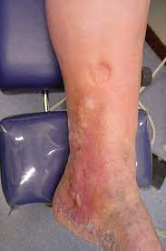
Chronisch veneuze insufficiëntie
Pitting oedeem
Notes:
Door slechte afvoer neemt de druk in de aderen en haarvaten toe, waardoor de aderen uitzetten en ophoping van vocht plaastvindt = oedeem

Slide 21
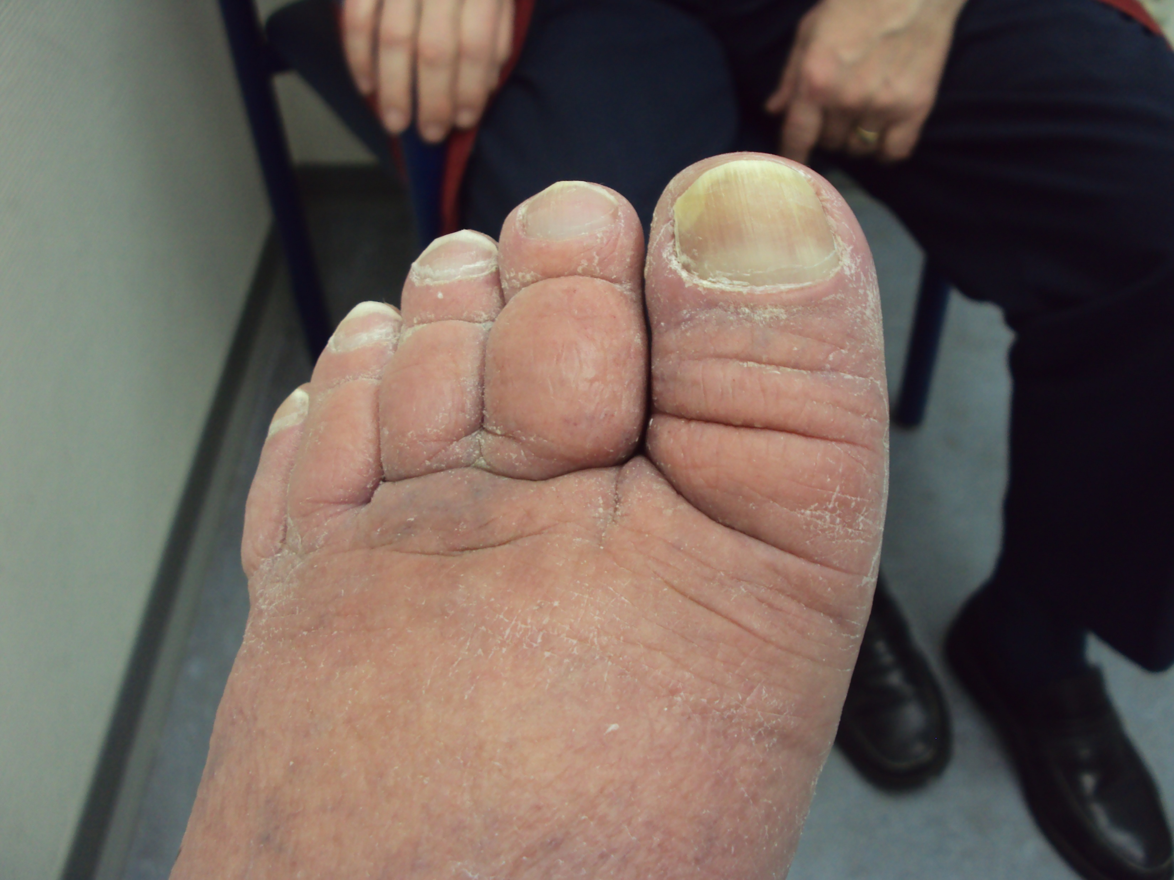
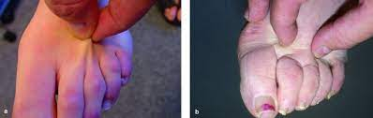
Lymfeoedeem
Notes:
Teken van Stemmer

Slide 22
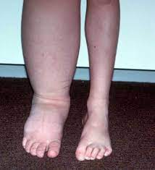
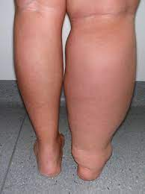
Lymfeoedeem
Notes:
Primair of secundair, bv na ongeval of bij maligniteit

Slide 23
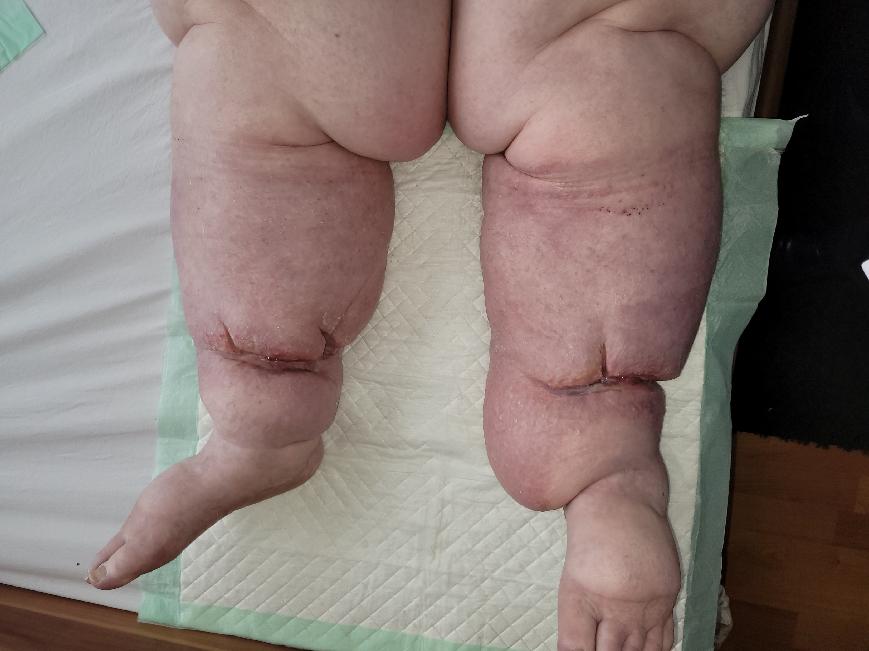
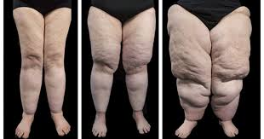
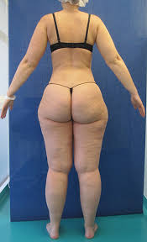
Lipoedeem

Slide 24
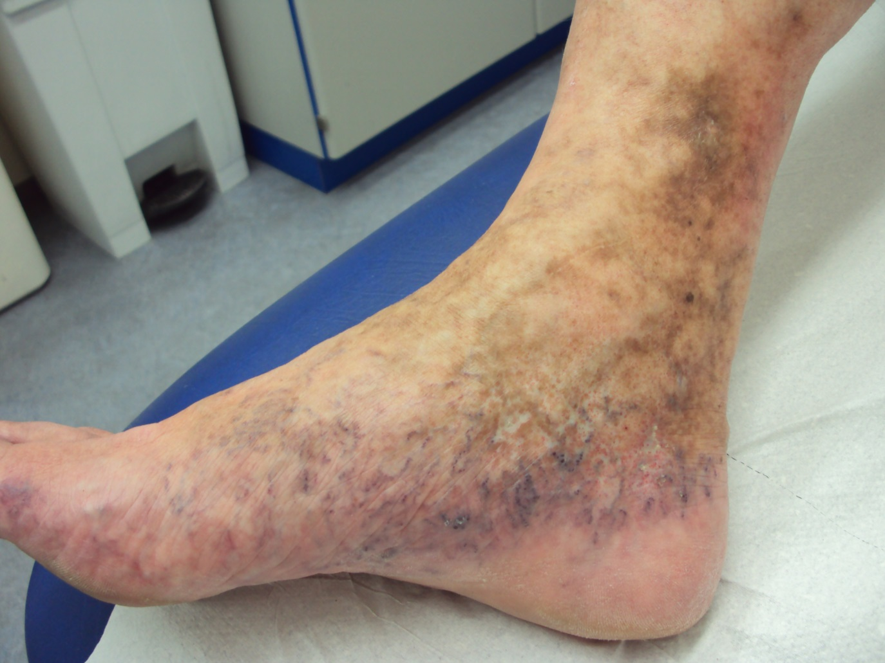
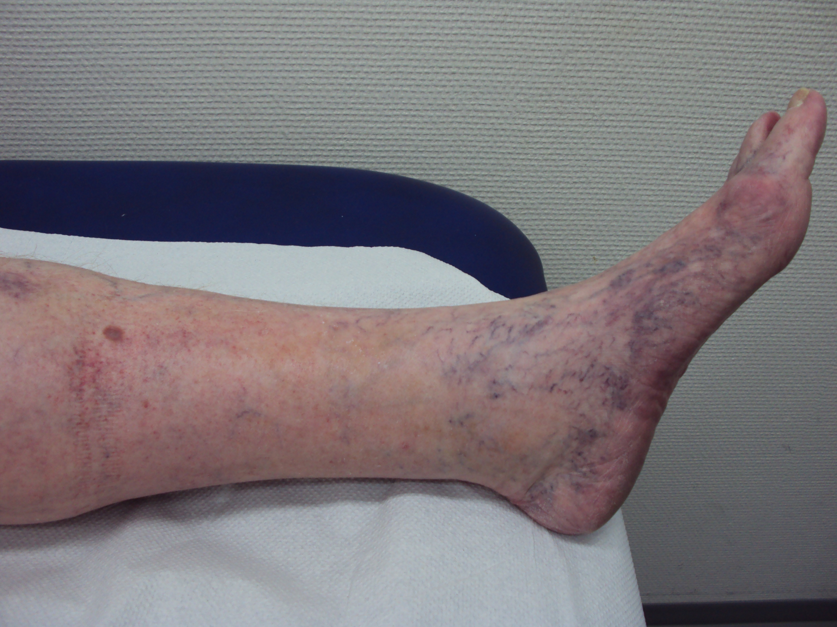
Chronisch veneuze insufficiëntie
Corona phlebectatica paraplantaris

Slide 25
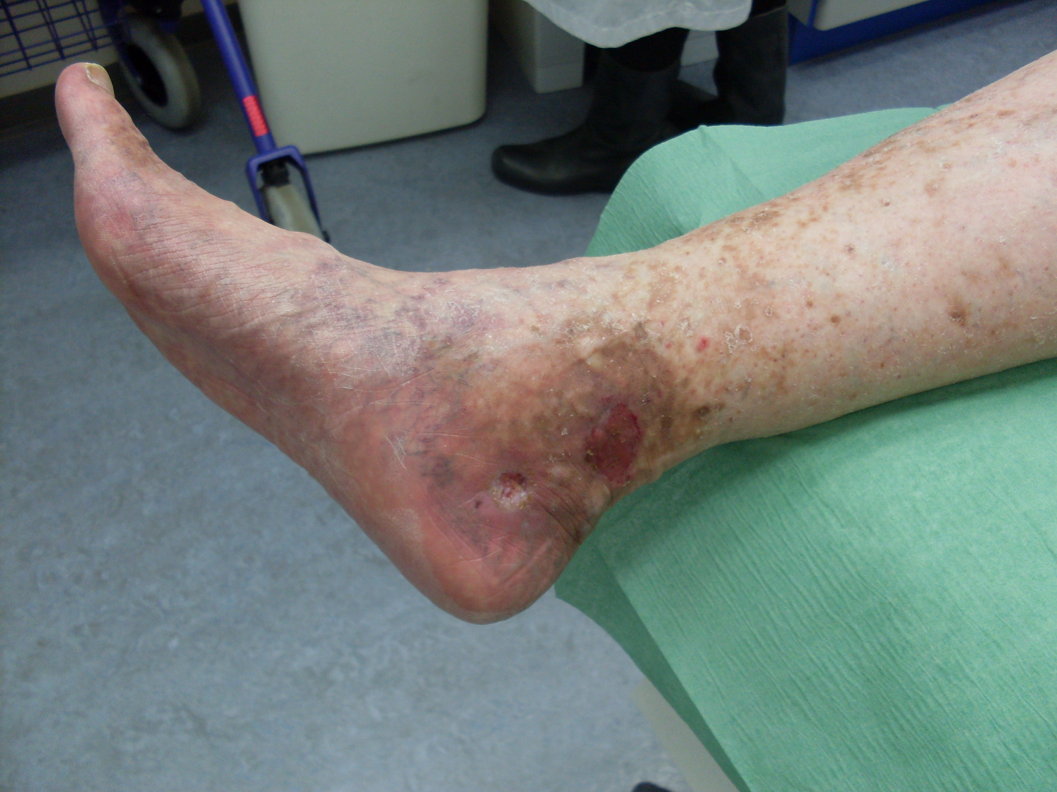
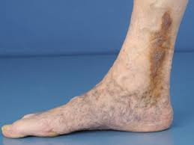
Chronisch veneuze insufficiëntie
Hyperpigmentatie

Slide 26
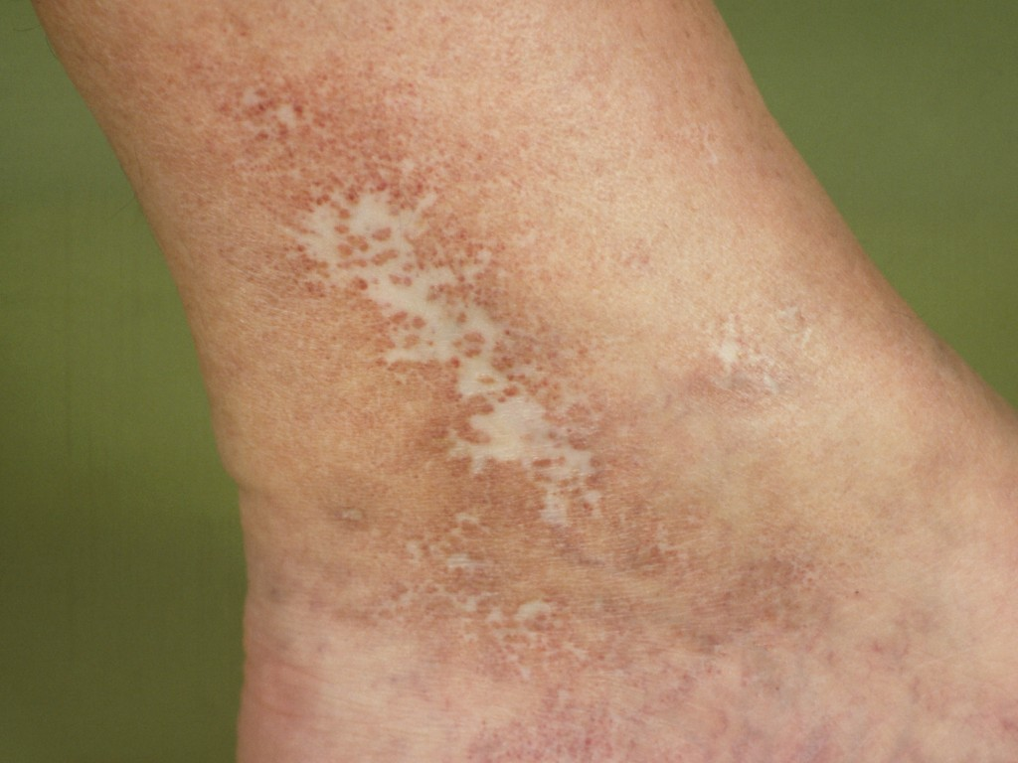
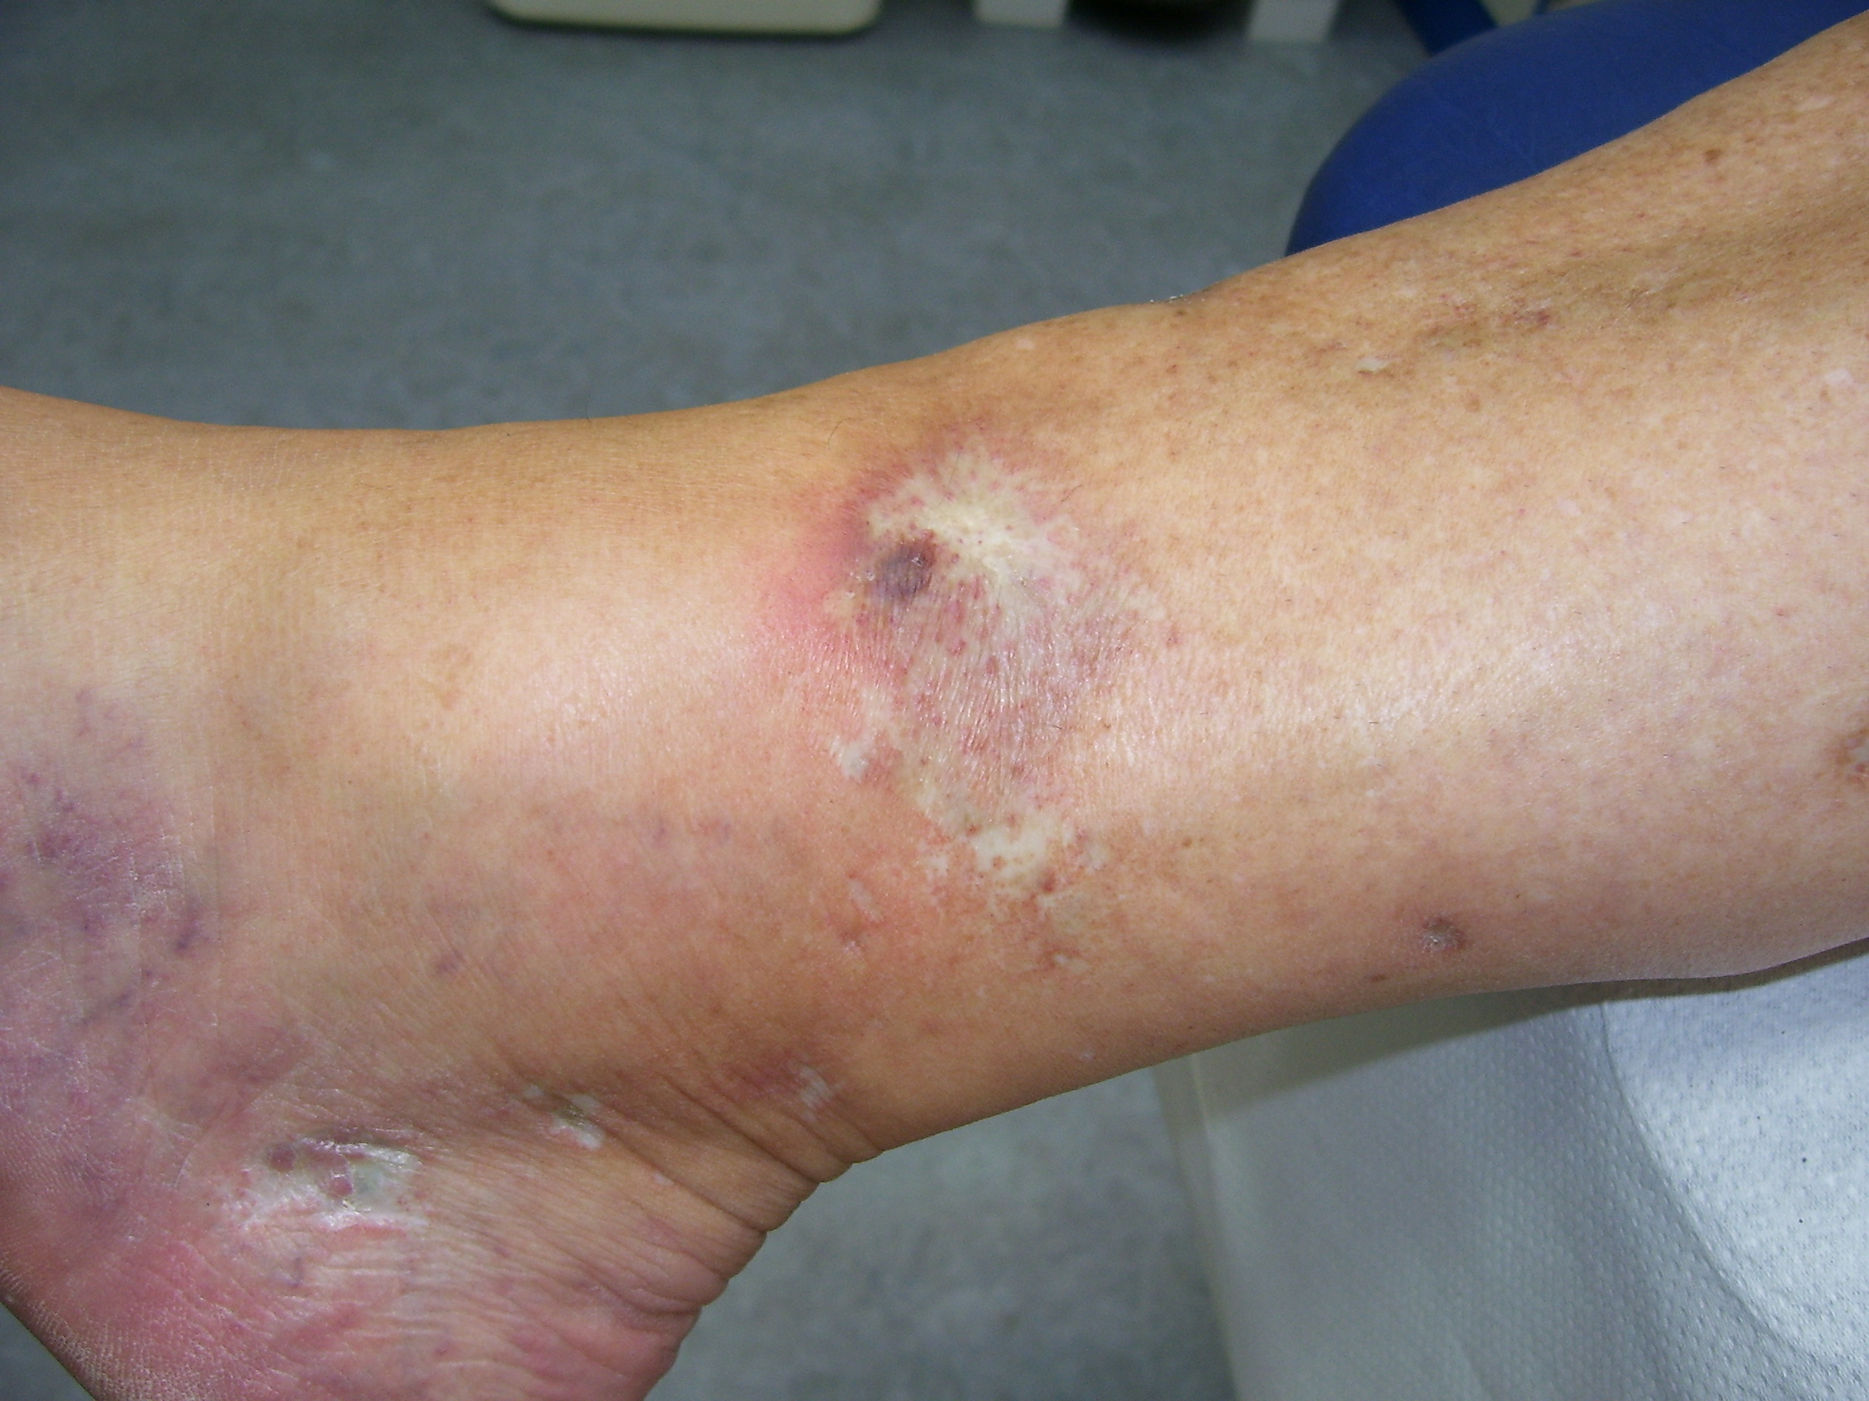
Chronisch veneuze insufficiëntie
Atrophie blanche
Notes:
Een patroon van witte atrophische huid met daarin zichtbaar speldenknopgrote capillaire. In een vergevorderd stadium van CVI ontstaat stuwingsinduratie.

Slide 27
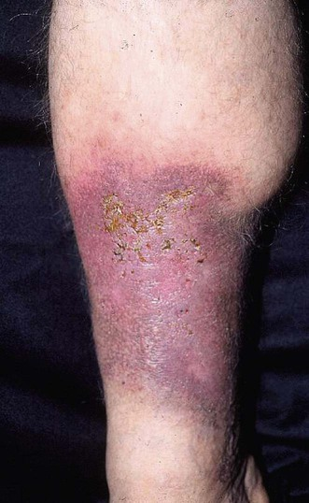
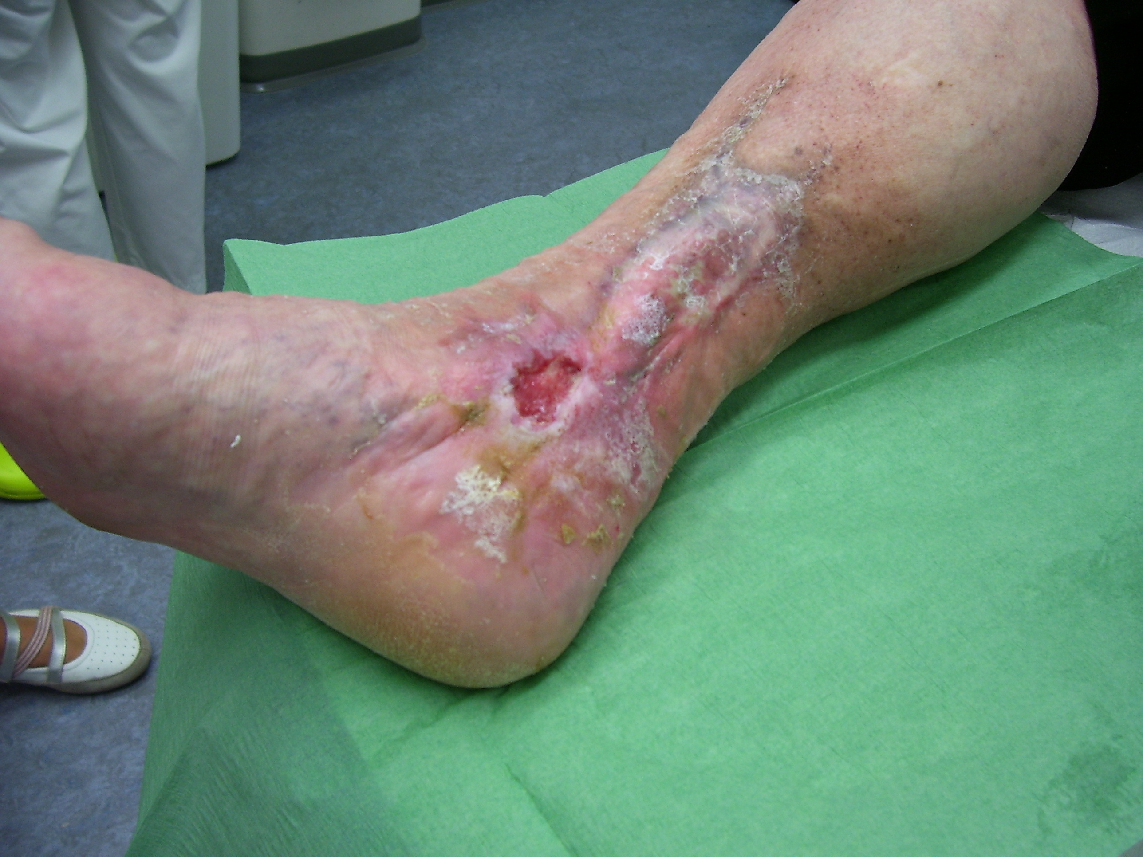
Chronisch veneuze insufficiëntie
Lipodermatosclerose
Notes:
Gevolg van langdurig verhoogde veneuze druk. Benen hebben de vorm van een omgekeerde champagnefles.

Slide 28
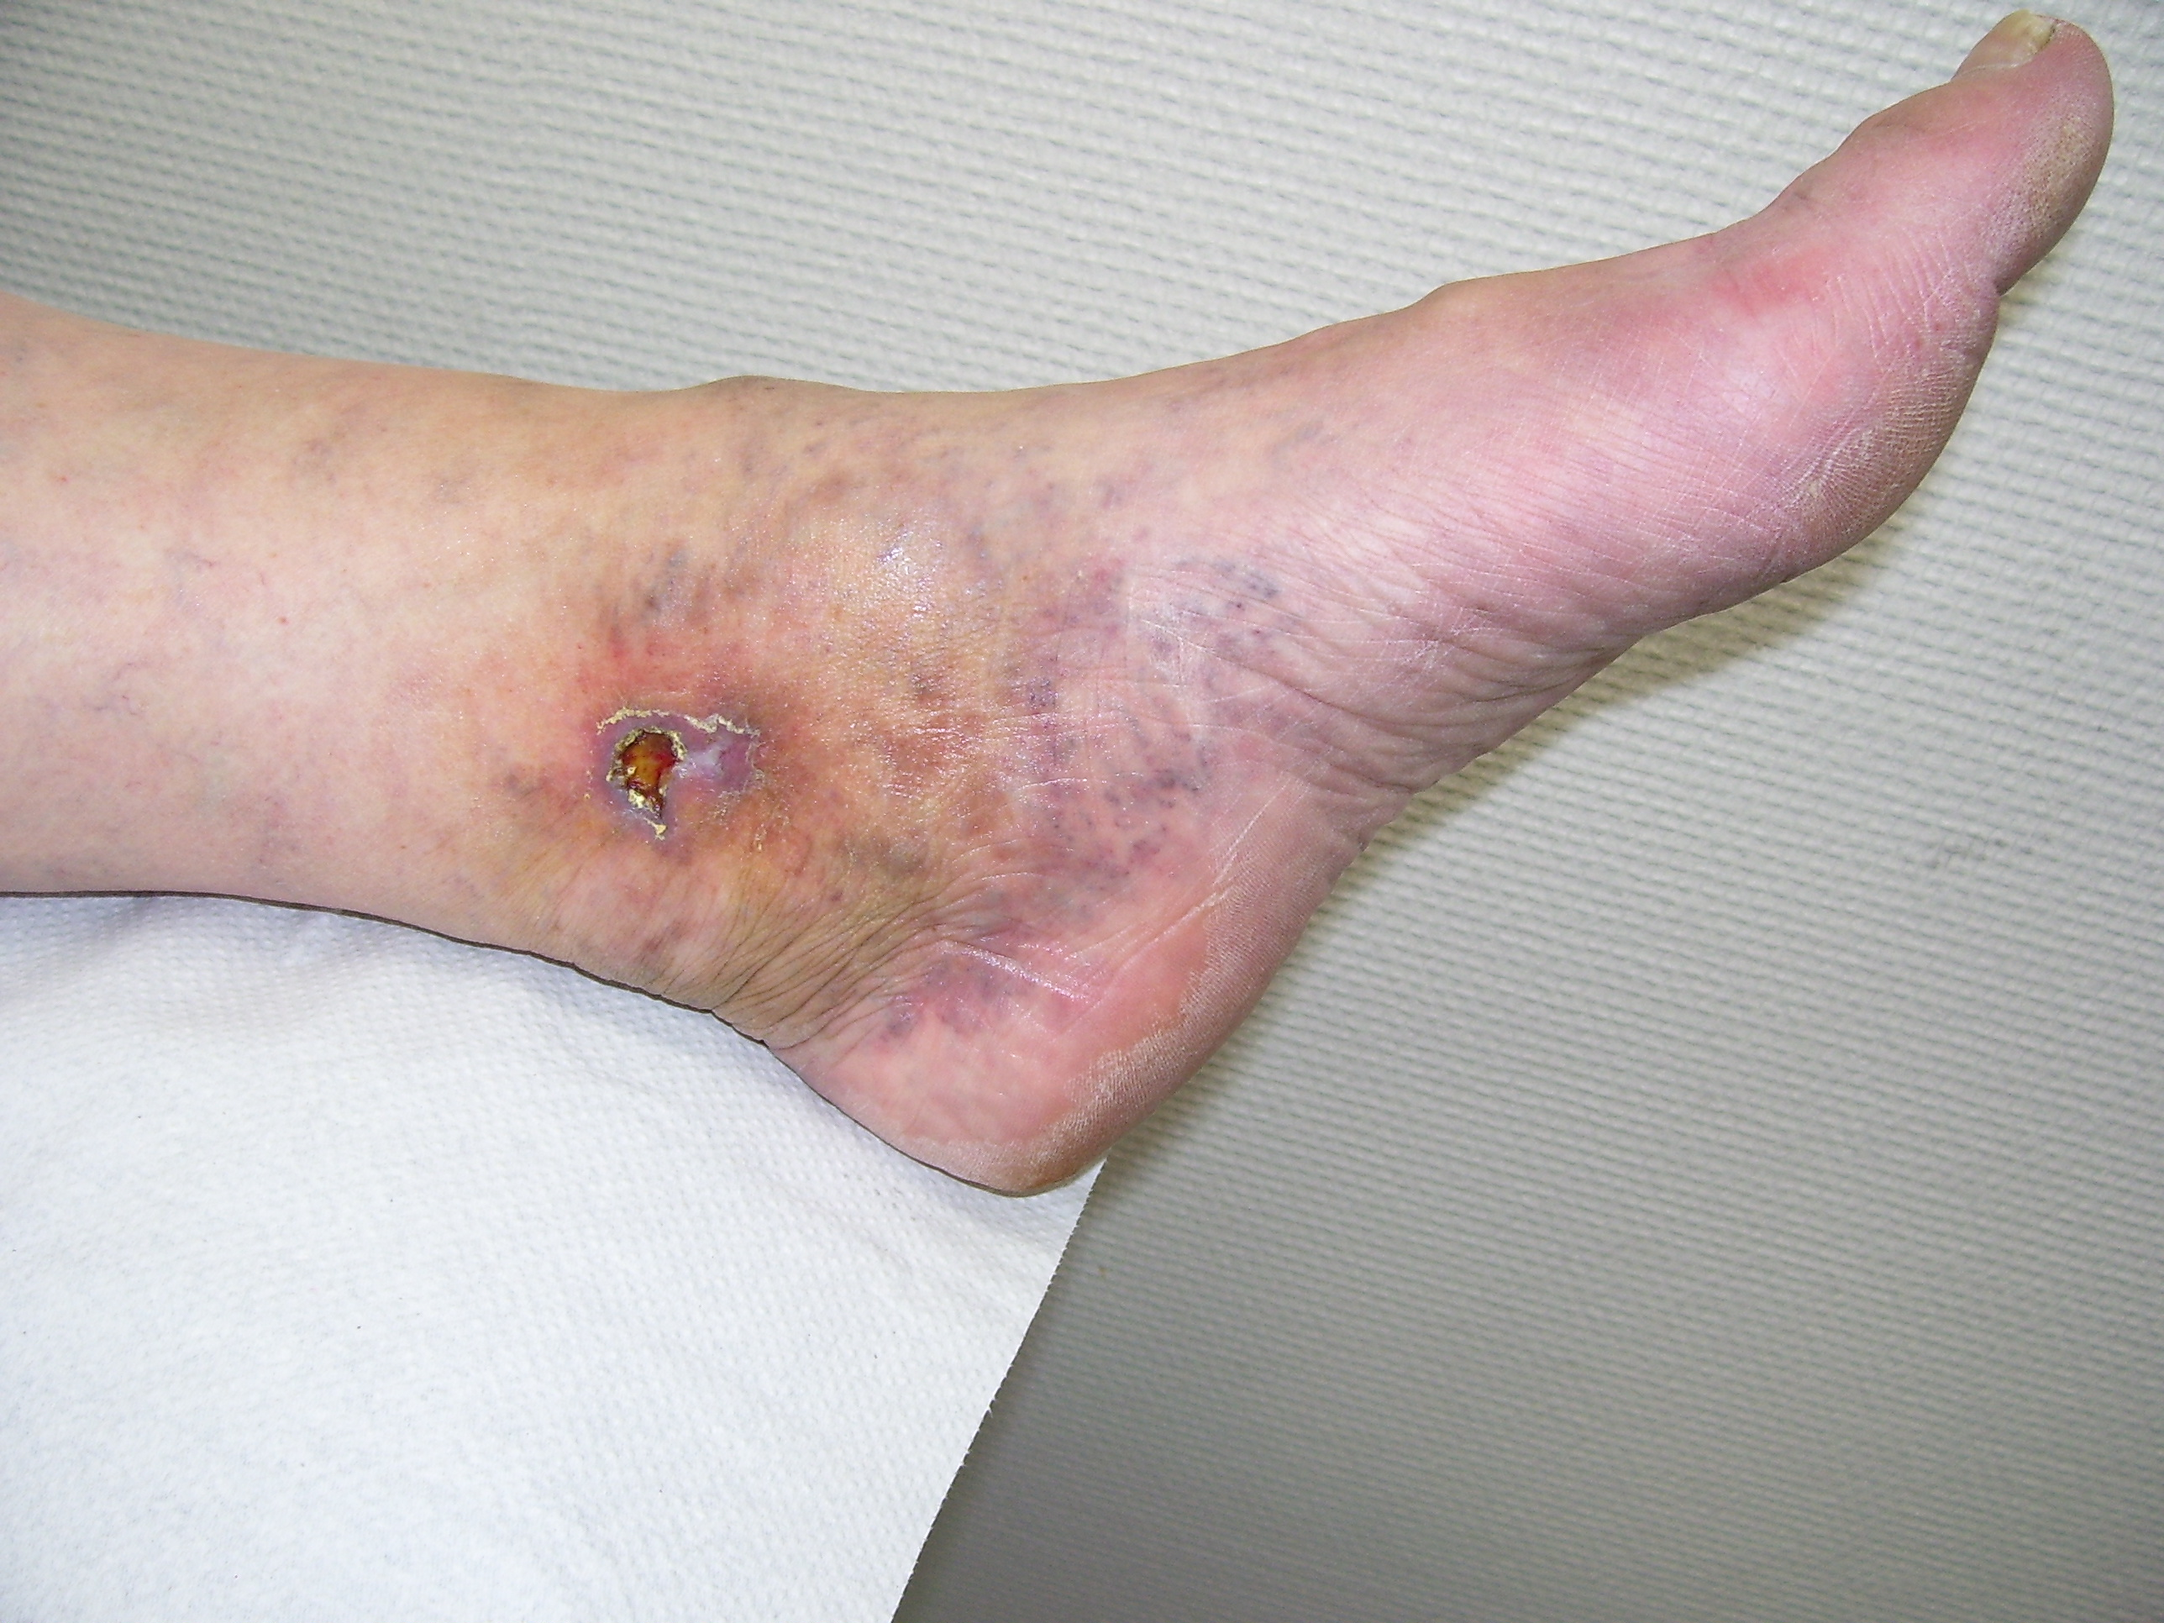
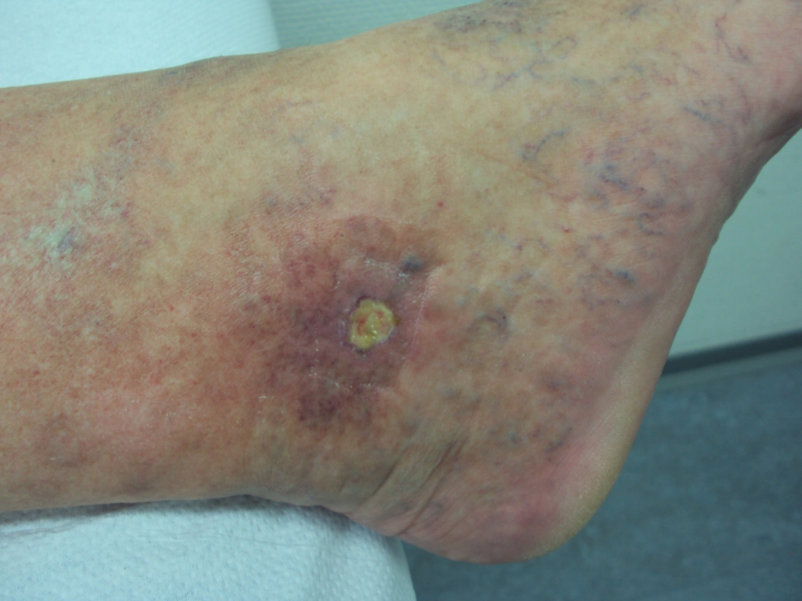
Chronisch veneuze insufficiëntie
Ulcus cruris
Notes:
Meestal aan de mediale zijde van het onderbeen

Slide 29
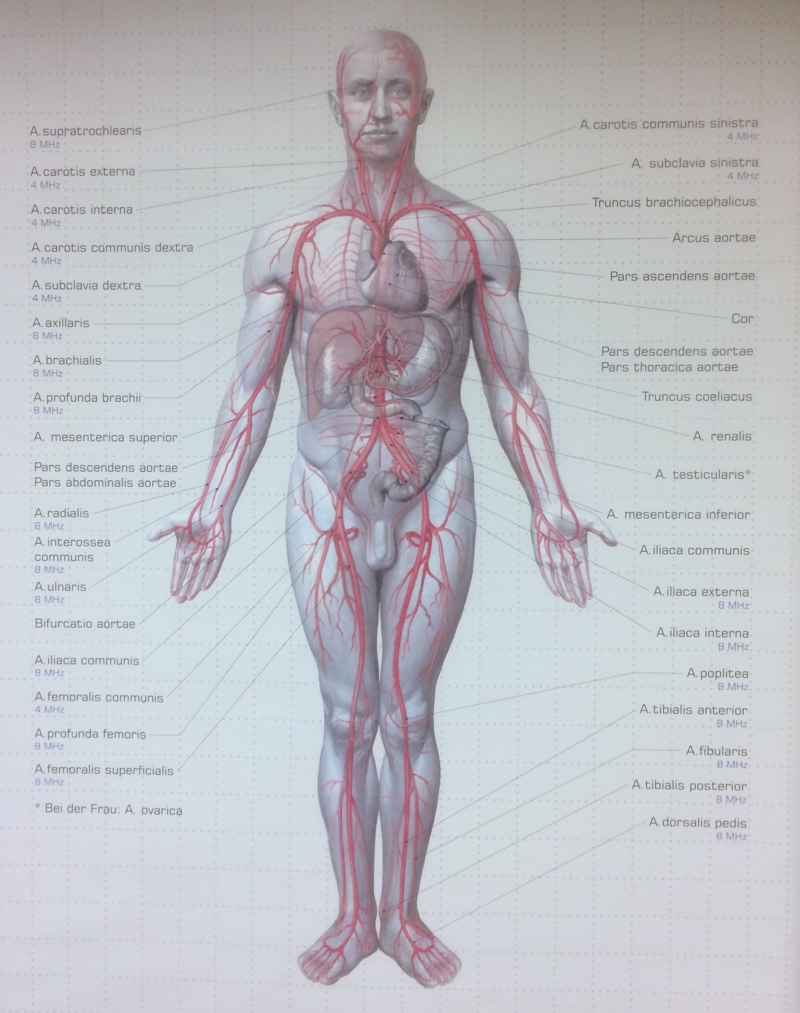
Arteriële insufficiëntie
Symptomen
Pijn bij inspanning (claudicatio intermittens)
Vermoeidheid/zwakte
Veranderingen in huidskleur en huidtextuur
Haarverlies op de benen
Veranderingen in nagels
Verminderde pulsaties
Rustpijn
Slecht genezende pijnlijke ulcera

Slide 30
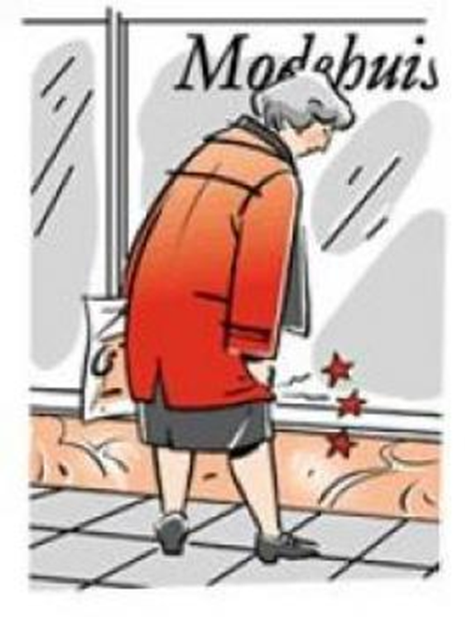
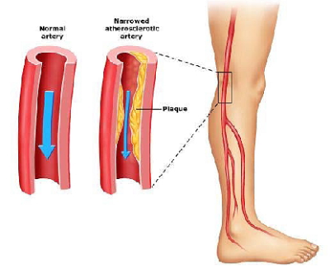
Arteriële insufficiëntie
Claudicatio intermittens ➔ classificatie volgens Fontaine

Slide 31
Classificatie volgens Fontaine
Stadium I: asymptomatisch.
Stadium II: claudicatio intermittens → pijn, stijf gevoel of krampen meestal in de kuit bij lopen. Soms eenzijdig koudegevoel voet.
Stadium IIa: claudicatio intermittens, pijnvrije loopafstand > 100m.
Stadium IIb: claudicatio intermittens, pijnvrije loopafstand < 100m.
Stadium III: rustpijn, ischemische klachten aan voet en/of been in rust.
Stadium IV: ulcera, dreigende necrose, gangreen aan de voet.
Notes:
Droog gangreen wordt necrose genoemd. Nat gangreen (= koudvuur) is een infectie waarbij gezond weefsel aangetast wordt, vaak uitgaande van een verwonding waarbij veel avitaal weefsel ontstaat, bijvoorbeeld schotwonden, pletwonden) met contaminatie door grond of mest, door een infectie metanaerobe bacteriën, zoals Clostridium perfringens. Vaak produceren deze bacteriën gassen (gasgrangeen) doe de weefselspleten opendrukken waardoor de infecte zich razendsnel kan verspreiden. Bij palpatie voelt met de gasbellen knisperen in het weefsel. Snelle amputatie kan nodig zijn om het leven van de patiënt te redden.

Slide 32
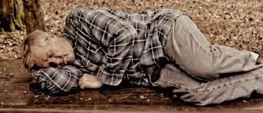
Arteriële insufficiëntie
Vermoeidheid/zwakte
Perifeer arterieel vaatlijden = gegeneraliseerd vaatlijden

Slide 33
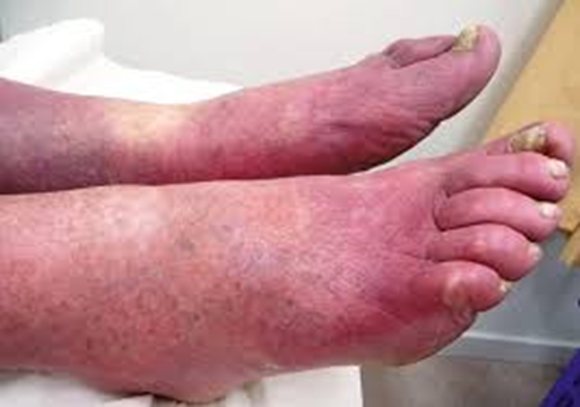
Arteriële insufficiëntie
Veranderingen in huidskleur en huidtextuur
Haarverlies

Slide 34
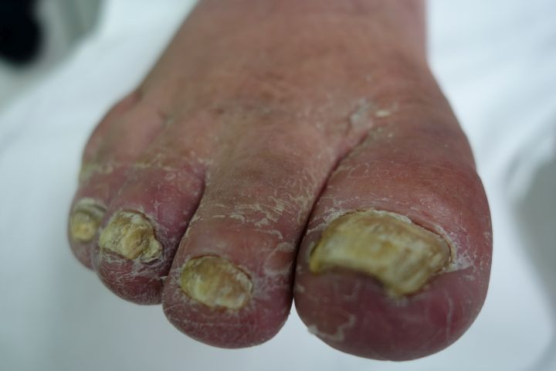
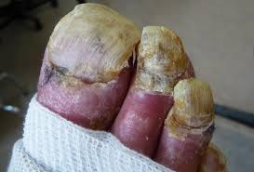
Arteriële insufficiëntie
Veranderingen in nagels

Slide 35
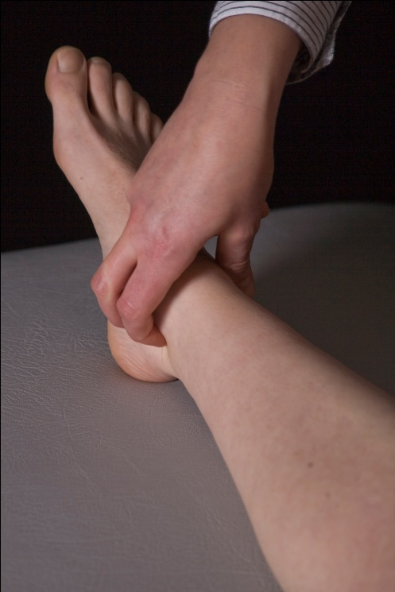
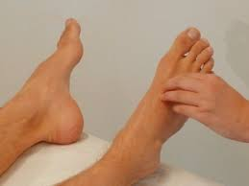
Arteriële insufficiëntie
a. tibialis posterior
Verminderde pulsaties
a. dorsalis pedis

Slide 36
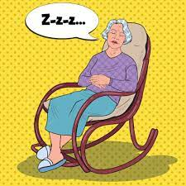
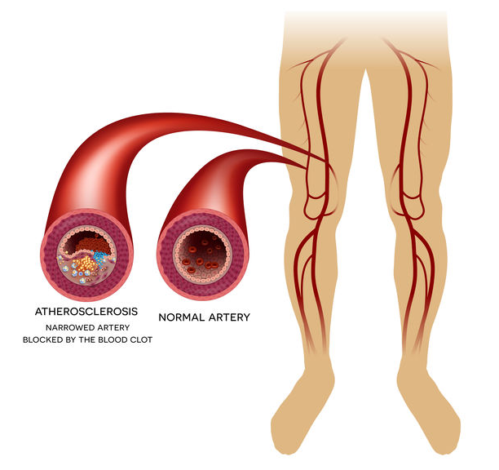
Arteriële insufficiëntie
Rustpijn
Notes:
Fontaine stadium IV

Slide 37
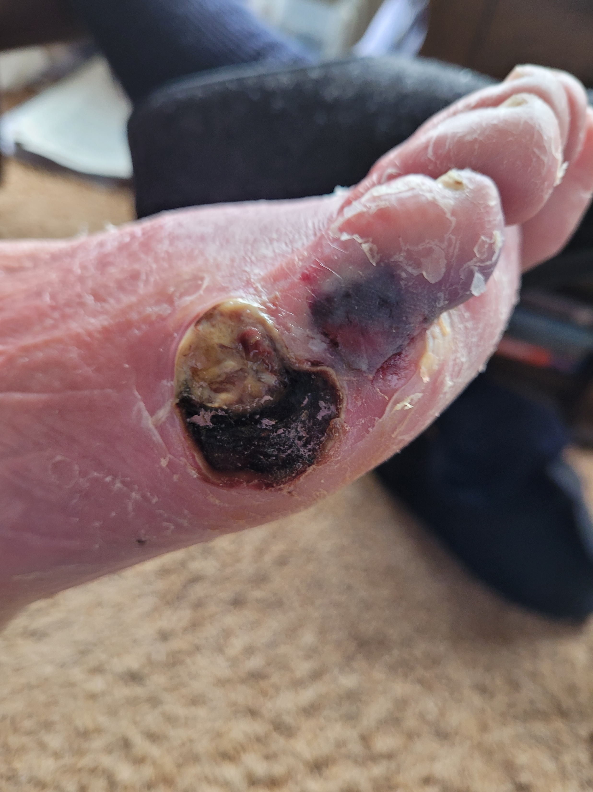
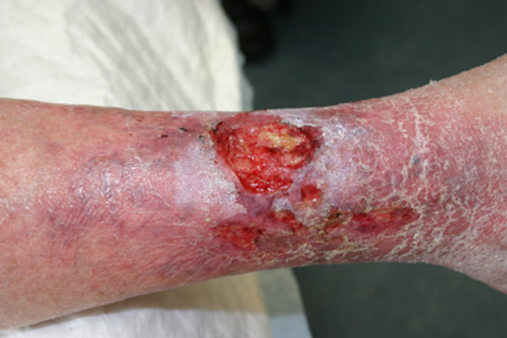
Arteriële insufficiëntie
Ischemische ulcera
Notes:
Fontaine stadium IV. Ulcera kunnen overal op de onderbenen voorkomen. Let op huidverandering linker foto

Slide 38
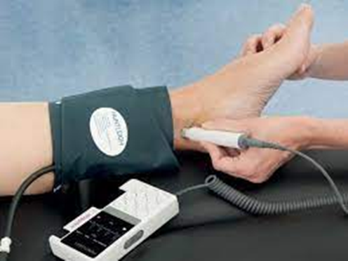
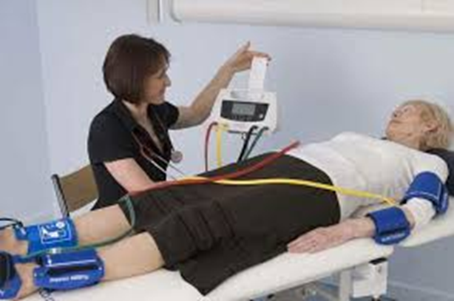
Enkel-Arm Index (EAI)
Doel: aantonen of uitsluiten van arteriële insufficiëntie
Werkwijze
Meet de bloeddruk met een doppler aan beide armen
De hoogste waarde is je referentiewaarde
Meet de bloeddruk met een doppler boven op de voet (ADP) of aan de mediale zijde van de voet (ATP)
Deel de waarde van de voet door die van de arm
Bijvoorbeeld
Bovendruk aan de arm = 120
Bovendruk aan de rechter enkel = 70
Enkel-armindex rechts : 70 / 120 = 0,58 (58%)
Notes:
Kan met doppler of met EAI apparaat

Slide 39
Enkel-Arm Index (EAI)
Normale EAI 0,9-1,3
>1,3 vals positief hoog, vaak bij mensen met DM
< 0,9 kan wijzen op arterieel vaatlijden

Slide 40
Diagnose
Diabetische voet

Slide 41
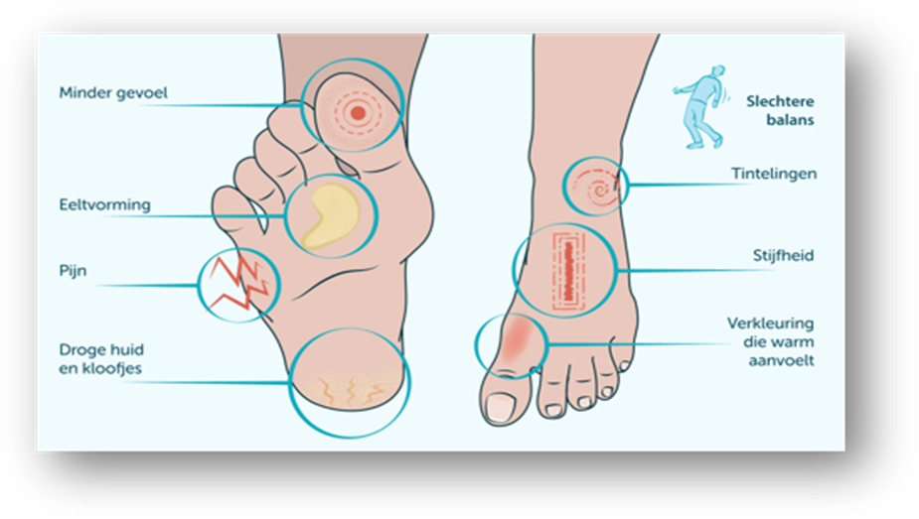
Diabetische voet
Een verscheidenheid aan voetafwijkingen die ontstaan ten gevolge van polyneuropathie, macro/microangiopathie, limited joint mobility

Slide 42
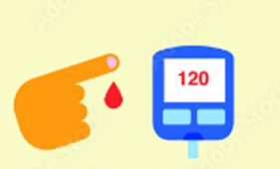
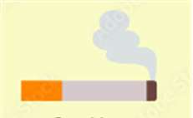



Risicofactoren voor voetproblemen
Duur van diabetes
Verhoogd HbA1c
Obesitas
Roken
Alcohol
Te weinig beweging

Slide 43
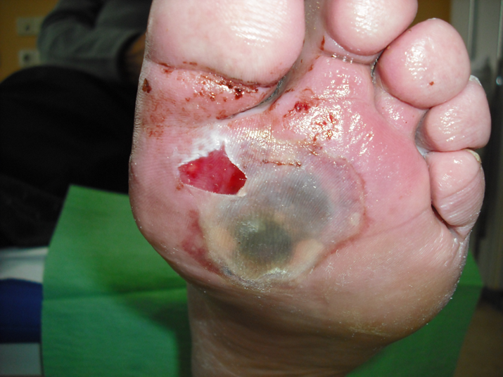
Interne risicofactoren voor voetproblemen
Drie belangrijke aspecten:
Polyneuropathie
Angiopathie
Limited joint mobility

Slide 44
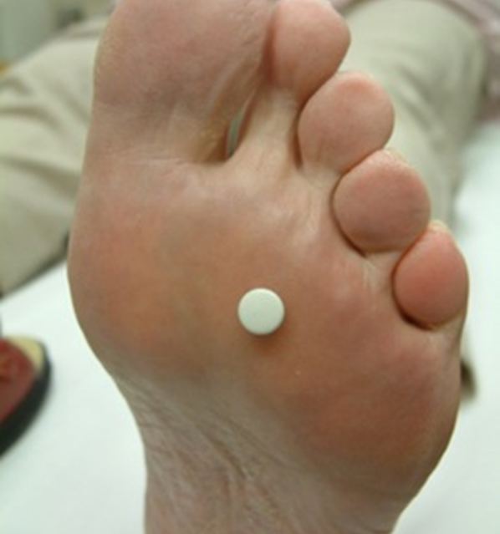
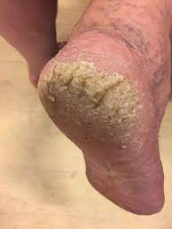
Polyneuropathie
  Minder gevoel, tintelingen, brandend of koud gevoel in de voeten
  Lopen op ‘wolken’
  Signaalfunctie weg!
  Klauwstand tenen
  Afwijkende drukpunten! Eeltvorming
  Droge huid, kloven
  Huid minder elastisch

Slide 45
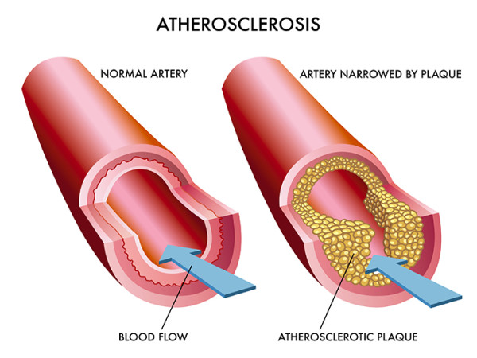
Angiopathie
Atherosclerose = vernauwing van de slagaders door het ophopen van vetdeeltjes in de vaatwand
Verminderde doorbloeding dat leidt tot ulcera met een slechte genezingstendens en verhoogde kans op infectie
Notes:
45

Slide 46


Standsafwijkingen vormen een belangrijke oorzaak voor het ontstaan van voetproblemen

Slide 47
Diagnose
Ulcus arterioloscleroticum van Martorell

Slide 48
Ulcus arterioloscleroticum van Martorell
Komt vooral voor bij lang bestaande suboptimaal ingestelde hypertensie
Trombosering van arteriolen
Pijnlijk ischemisch ulcus
EAI hoeft niet afwijkend te zijn
Kan overal op de onderbenen voorkomen
Notes:
Kan ook voorkomen bij een goede enkel-armindex

Slide 49

Ulcus arterioloscleroticum van Martorell
Notes:
Infarcering van de huid

Slide 50

Ulcus arterioloscleroticum van Martorell

Slide 51

Ulcus arterioloscleroticum van Martorell

Slide 52
Ulcus arterioloscleroticum van Martorell
Behandeling:
Bloedverdunners (DOAC)
Goede instelling antihypertensiva
Goede pijnstilling, vaak opioïden nodig
Reguliere wondzorg met oedeemreductie
Notes:
DOAC = direct werkende orale anticoagulantia: apixaban (= Eliquis), edoxaban (= Lixiana) , rivaroxaban (= Xarelto)
Bètablokker: geen aanwijzing dat dit invloed heeft op wondgenezing (vasoconstrictie)

Slide 53
Diagnose
Maligniteit

Slide 54
Maligniteit
Verdacht voor maligniteit:
Lang bestaand ulcus
Slecht / niet genezend of recidiverend
Snel bloedend
Huidmaligniteit in de voorgeschiedenis

Slide 55

Maligniteit, basaalcelcarcinoom

Slide 56

Maligniteit, plaveiselcelcarcinoom
Notes:
Ook tekenen van CVI

Slide 57

Maligniteit, amelanotisch melanoom

Slide 58
Wondbehandeling

Slide 59
Wondbehandeling
Stel een diagnose!
In welke fase bevindt de wond zich?
Is er sprake van infectie?
Is er botcontact?
Is debridement nodig?
Welk wondmateriaal is nodig?

Slide 60
Debridement
Debridement is het begin van de wondgenezing
Verwijderen van necrotisch oftewel niet-gevasculariseerd weefsel
Chirurgisch, chemisch, enzymatisch of biologisch

Slide 61
Debridement, contra-indicaties
Droge zwarte korst zonder infectieverschijnselen
Blootliggende bloedvaten
Afwijkende enkel-armindex
Onderliggende ziekten, bijvoorbeeld pyoderma gangrenosum
Maligne weefsel
Notes:
Pyoderma gangrenosum is een zeldzame huidaandoening van onbekende oorzaak die gekenmerkt wordt door het ontstaan van slechte genezende, pijnlijke diepe zweren in de huid. Vooral de onderbenen zijn aangedaan. Mogelijk auto-immuunziekte. Waarschijnlijk speelt het afweersysteem een rol. Vaak in combinatie met auto-immuunziekten, zoals colitis ulcerosa, ziekte van Crohn, rheumatoide artritis, kanker.

Slide 62


Chirurgisch debridement
Notes:
Eventueel verdoven met xylocaïnespray of Emla (lidocaïne met prilocaïne) crème.

Slide 63


Chirurgisch debridement

Slide 64

Chemisch debridement
Eosol paraffine
Werkzame stof: natriumhypochloriet
Arbeidsintensief

Slide 65



Enzymatisch debridement
Novuxol
Flaminal hydro
Multidex

Slide 66


Biologisch debridement
Madentherapie

Slide 67
Wondzorg
Wond reinigen
Beschrijving van de wond volgens het TIME model:
  T Tissue: zwart, geel, rood
  I Infection, zijn er tekenen van infectie
  M Moisture, hoeveelheid exsudaat
  E Edge, hoe ziet de wondrand eruit
Foto maken

Slide 68
Wond reinigen
Met lauwwarm kraanwater, eerst 30 seconden laten stromen
Met een gaasje met water of douchen
Indien verontreinigd of vermoeden van infectie: reinigen met spoelvloeistof, bijvoorbeeld Prontosan® of AdvaCyn®

Slide 69

Beschrijving van de wond volgens TIME model
Tissue
Zwarte wond
Gele wond
Rode wond
Gemengd gekleurde wond
I
M
E

Slide 70

Behandeling zwarte wond
Droge necrose: droog laten tot de korst vanzelf los begint te komen
Drukontlasting!!!

Slide 71

Behandeling zwarte wond
Natte necrose: chirurgisch verwijderen
Wat nog niet verwijderd kan worden verweken bijvoorbeeld met Flaminal hydro®
Drukontlasting!!!

Slide 72

Behandeling gele / gemengde wond
Beslag verwijderen, door te spoelen met water of NaCl
Geel beslag verwijderen met behulp van curette
Eventueel eerst verdoven met Emlacrème of Xylocaïne spray
Notes:
Als wond gaat bloeden, worden groeifactoren gestimuleerd. Bloedplaatjes bevatten groeifactoren. Stimuleert de wondgenezing.

Slide 73



Behandeling gele / gemengde wond
Veel wondvocht: hydrofiber, bijvoorbeeld Aquacel®
Weinig wondvocht: schuimverband, bijvoorbeeld Mepilex®
Notes:
Hydrofiber mag over de wondrand vallen, zorgt voor wondrandbescherming.

Slide 74

Behandeling rode wond
Granulatieweefsel tegen uitdroging beschermen bijvoorbeeld door middel van een schuimverband
Eventueel hypergranulatie behandelen

Slide 75


Behandeling rode wond, hypergranulatie
Aanstippen met zilvernitraat
Kortdurend gebruik van een corticosteroïd

Slide 76
Beschrijving van de wond volgens TIME model
T
Infectie
M
E

Slide 77

Infectie
Wanneer een wondkweek afnemen?
Wanneer er tekenen van infectie zijn
Als je van plan bent om antibiotica te geven

Slide 78

Infectie
Verschijnselen
Rubor (roodheid)
Calor (warmte)
Tumor (zwelling)
Dolor (pijn)
Functie verlies

Slide 79
Contaminatie
Kolonisatie
Kritische kolonisatie
Infectie
--------------------------------
Bacterieel evenwicht is verstoord en de wondgenezing stopt
Notes:
Alle wonden zijn gecontamineerd.

Slide 80

Wondinfecties
Wat kun je zien aan de wond?
De reguliere infectieverschijnselen
Stagnatie of regressie wondgenezing
Hogere bloedingsneiging
Verkleuring wondbed
Toename exsudaat
Toename geur
Koorts
Algehele malaise

Slide 81
Behandeling wondinfecties
Afnemen van een wondkweek
Bestrijden met antibiotica
Spoelen met water of reinigen met wondspoelvloeistof
Debridement
Inzetten van antibacteriële wondverbanden, bijvoorbeeld met zilver
Notes:
Eerste keus: flucloxacilline gedurende 10 dagen, bij allergie of niet in kunnen nemen (tweede keus) claritromycine of clindamycine

Slide 82

Osteomyelitis
Ontsteking bot en/of gewricht
Diagnostiek ➔ op een röntgenfoto is osteomyelitis pas na twee tot drie weken na de eerste symptomen zichtbaar
Tijdig signaleren en behandelen belangrijk
Notes:
Symptomen: pijn, toename pijn bij bewegen en belasten, koorts, roodheid, zwelling, warmte.

Slide 83

Diagnostiek osteomyelitis
Een probe-to-bone test (PTB)
Bloedonderzoek naar verhoogde
infectie parameters
Een röntgenfoto, eventueel aangevuld met CT scan, botscan of MRI
Notes:
Hier lijkt niets aan de hand maar centraal is botcontact bij pte met diabetes. Teen geamputeerd.

Slide 84


Geïnfecteerde wonden
Notes:
Alleen een foto zegt niet zoveel: warm, ruikend, hoeveelheid exsudaat, rechts wond met weinig genezingstendens, avitaal weefsel

Slide 85
Lokale behandeling bij vermoeden infectie
Flammazinezalf (= zilversulfadiazine): pijnstillend, verkoelend en ontstekingsremmend
Askina calgitrol® (zilver)
Fucidinezalf: werkzaam tegen stafylokokken en streptokokken
Betadinezalf: heeft een lang aanhoudende desinfecterende werking

Slide 86
Beschrijving van de wond volgens TIME model
T
I
Moisture
E
Exsudaat = wondvocht
Hoeveelheid
Kleur
Viscositeit
Geur

Slide 87

Moisture
Hoeveelheid: droog – vochtig – nat
Kleur: wit/geel, roodgekleurd, groen, zwart (zilver!)
Viscositeit: vloeibaar, taai
Geur: onwelriekend, mogelijk infectie (pseudomonas)
Controle verband

Slide 88



Moisture

Slide 89
Beschrijving van de wond volgens TIME model
T
I
M
Egde = wondrand

Slide 90
Edge
Maceratie
Callus
Eczeem
Ondermijning

Slide 91

Maceratie
Notes:
Wondrand bescherming

Slide 92

Callus
Notes:
Callus verwijderen

Slide 93

Eczeem
Notes:
Behandelen met corticosteroïd, hoog inzetten.

Slide 94

Ondermijning
Notes:
Wond niet te vast opstoppen!

Slide 95

Beschrijving van de wond volgens TIME model
Veneus ulcus mediale zijde linker enkel, 4 x 2,5 cm:
T : 90% rood, 10% geel
I : geen tekenen van infectie
M: normale hoeveelheid exsudaat
E : craniaal gemacereerd

Slide 96

En verder?

Slide 97

Behandeling diabetische voet, multidisciplinair
Goede diabetes regulatie
Oorsprong van de wond bepalen en zo mogelijk behandelen
Infectie opsporen en behandelen
Drukontlastende interventies
Lokale wondzorg
Voorlichting (voeding, zelfzorg)
Preventie van recidief

Slide 98


Drukontlastende interventies (offloading)
Met vilt of total contact cast
Doel: ulcera / drukplekken ontlasten

Slide 99





Slide 100

Compressietherapie
Ambulante compressie therapie (ACT)
Verbandkniekous
Therapeutische elastische kous (TEK)
Adjustable compression device

Slide 101

Ambulante compressietherapie
De functie van de spierpomp verbeteren
De bloed- en lymfestroom versnellen
De functie van kapotte kleppen in de venen ondersteunen
Oedeem snel en blijvend laten verdwijnen

Slide 102
Ambulante compressietherapie
Een combinatie van bewegen van het (onder)been en het uitoefenen van druk van buitenaf op het (onder)been
Wordt uitgevoerd met twee korte-rekzwachtels (3 zwachtels wanneer de omvang van het been heel groot is) of met plakzwachtels
Om voldoende druk te kunnen geven zijn meerdere lagen verband nodig
Een verband moet adequaat worden aangelegd en dat vereist kennis, training en reflectie

Slide 103

Ambulante compressietherapie
Notes:
Meerdere lagen nodig voor voldoende compressie. Plakzwachtels voorkeur. Tot in de knieplooi zwachtelen in plaats van tot twee vingers onder de knieplooi.

Slide 104
Ambulante compressietherapie
Contra-indicaties:
Allergie voor de bestanddelen van de zwachtels of ander materiaal
Arteriële insufficiëntie (enkel-armindex < 0,6 en een absolute arteriële druk < 70 mmHg
Voorzichtigheid geboden bij hartfalen
Notes:
Instructies geven. Als zwachtels pijn doen zitten ze niet goed. Dan verwijderen.

Slide 105

Iedereen kan zwachtelen?

Slide 106


Iedereen kan zwachtelen?

Slide 107

Iedereen kan zwachtelen?

Slide 108


Compressietherapie, verbandkniekous

Slide 109

Therapeutisch elastische kousen, rondbrei
Worden rond gebreid, zonder naad
Alleen geschikt voor cilindrisch gevormde benen
Kans op snoeren en onregelmatige druk
Lastiger aan te trekken door meer lengterek

Slide 110

Therapeutisch elastische kous, vlakbreikous
Worden vlak gebreid en daarna aan elkaar genaaid (dus met naad)
Geschikt voor minder cilindrisch gevormde benen
Gemakkelijk aan te trekken door minder lengterek
Exact op maat te maken
Duurzaam en therapeutisch zeer effectief

Slide 111
Therapeutisch elastische kous
Drukklassen
I :20 mmHg, steunkous, zonder voorschrift verkrijgbaar
II :25 – 34 mmHg
III :35 – 44 mmHg
IV :45 – 70 mmHg
Klasse II t/m IV wordt aangemeten door een bandagist, als de benen maximaal oedeemvrij zijn
Open teen of dichte teen, voorkeur patiënt
Notes:
Klasse II t/m IV = therapeutisch elastische kous

Slide 112


Inadequate therapeutisch elastische kousen

Slide 113


Adjustable compression device

Slide 114
Leefstijl advies
Zo veel mogelijk lopen met goed schoeisel
Consequent dragen therapeutisch elastische kousen, elk jaar nieuwe aan laten meten en de nieuwste kousen dragen
Goede huidzorg: benen ‘s avonds insmeren
Notes:
Therapeutisch elastische kousen kunnen niet tegen vette zalf.

Slide 115
Take home messages
Een wond is geen diagnose maar een beschrijving van een bevinding bij lichamelijk onderzoek
De oorzaak van de wond en de belemmerende factoren bij uitblijven van genezing dienen achterhaald te worden
Indien geen genezingstendens na drie weken, schakel een expert in
Soms is een multidisciplinaire aanpak nodig
Wees alert op mogelijke maligniteit
Notes:
Therapeutisch elastische kousen kunnen niet tegen vette zalf.

Slide 116
Bedankt voor de aandacht!

